Slide 1
Moždani valovi
Adrian Goršeta 8.a

Slide 2
Što je to val?
Val je posljedica nastala zbog poremećaja na čestice tog sredstva od strane nekog drugog tijela.
Val se širi elastičnim sredstvima koja imaju kinetičku energiju. Čestice kod poremećenog sredstva titraju na dva načina: okomito na smjer poremećaja ili u smjeru poremećaja, čineći tako TRANSVERZALNE i LONGITUDINALNE valove.

Slide 3
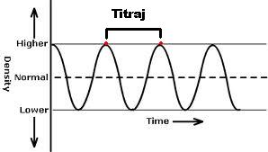
Longitudinalni Transverzalni
Ovdje je titraj udaljenost između dvije najviše točke brjegova.
Ovdje je titraj udaljenost izmeđe 1 zgušćenja i razrjeđenja.
Svaki val ima svoju frekvenciju.
Frekvencija je broj titraja u jedinici vremena i mjeri se u hercima(Hz).

Slide 4
Moždani valovi
Moždani valovi su obrasci električnih valova koji se nalaze u našem mozgu svake sekunde.
Zaviseći od frekvencije vala koji prolazi našom glavom razlikujemo četiri vrste vala:
BETA
ALFA
THETA
DELTA

Slide 5
Beta valovi
Beta valovi karakteriziraju stanje budnosti i svjesnosti te intenzivne koncentracije, te se kreću od 14 do 40 Hz i dijele se u četiri manje podskupine.
Svi valovi su TRANSVERZALNI.

Slide 6
Od 13-15 Hz Od 16-19 Hz
Ovi valovi prestavljaju neku vrstu odmora iako smo budni i svjesni što činimo.
Naprimjer, kada želimo nešto učiniti , pa se suzdržimo pojave se valovi ove frekvencije.
Praktički, mozak hoće, ali mišići nisu stisnuti.
Ovi valovi javljaju se u vremenu rješavanja zadataka. Naprimjer kada vam postavimo nešto ovakvo :
19 * 26 = ?

Slide 7
Od 19-36 Hz Više od 30 Hz
Ova skupina moždanih valova javlja se u vremenima velikog emocionalnog napora, te kod alkoholičara.
Ovakvi valovi se najčešće javljaju kod objedinjavanja podataka u jednu cjelinu te su naročito potrebni za uspjeh u sportu i glazbi.
Također se javljaju u stresnim, bijesnim i paničnim stanjima.

Slide 8
Alfa valovi
Alfa valovi karakteriziraju stanje opuštenosti i kreativnosti. Oni dolaze između frekvencija 8 i 13 Hz.
Alfa valovi se pojavljuju za vrijeme meditacije, REM faze sna ili lagane šetnje prirodom.
Alfa valovi daju ugodno stanje koje nije prikladno za učenje.

Slide 9
Theta valovi
Ovi valovi, raspona 4-7 Hz se javljaju u snu kada tonemo u san ili se budimo. Također se znaju javljati kada sanjarimo. U ovom stanju naša su osjetila povučena iz vanjskog svijeta i usmjerena na nas. Pretjerana theta aktivnost karakteristična je za osobe s poremećajem pozornosti.

Slide 10
Delta valovi
Delta valovi su valovi najniže frekvencije , od 0.5 Hz do 3 Hz. Ovi valovi se javljaju u dubokom snu i nemogu otići ispod 0 jer bi to značilo smrt. Ovi valovi su jako bitni jer svojom frekvencijom okidaju lučenje određenih hormona bitnih za rast i razvoj.

Slide 11
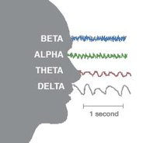
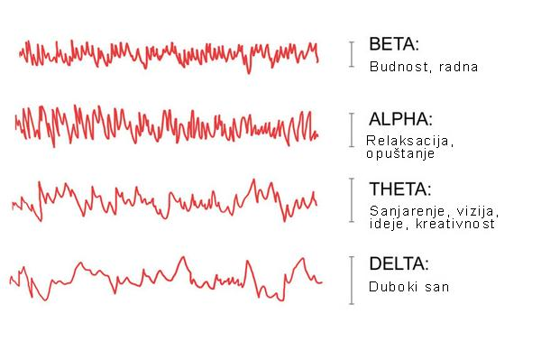

Slide 12
EEG
Elektroencefalograf (EEG) je potpuno neinvazivna metoda mjerenja električke moždane aktivnosti.
Za mjerenje se koristi standardno 19 elektroda (+2 uzemljenja na uškama) na glavi.
Za vrijeme mjerenja moždane aktivnosti mogu se vidjeti svi navedeni valovi.

Slide 13
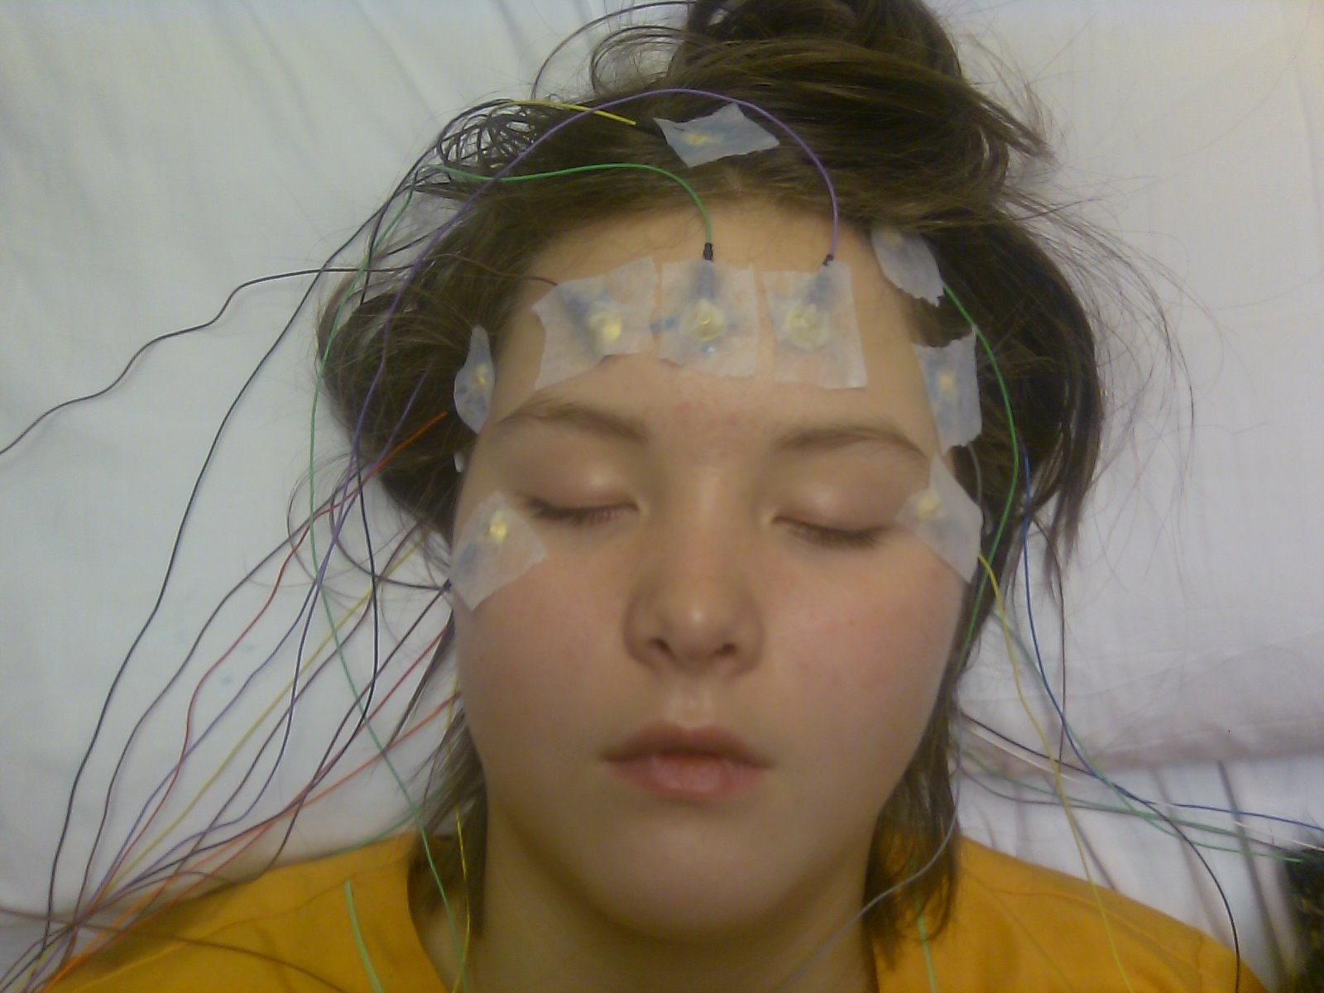

Slide 14
Hvala na pozornosti
Izvori znanja :
Udžbenik fizike osmog razreda
www.sensaklub.hr/clanci/tretmani/mozdani-valovi-beta-alfa-theta-i-delta-stanja
Wikipedia , članak o EEG-u

